Slide 1
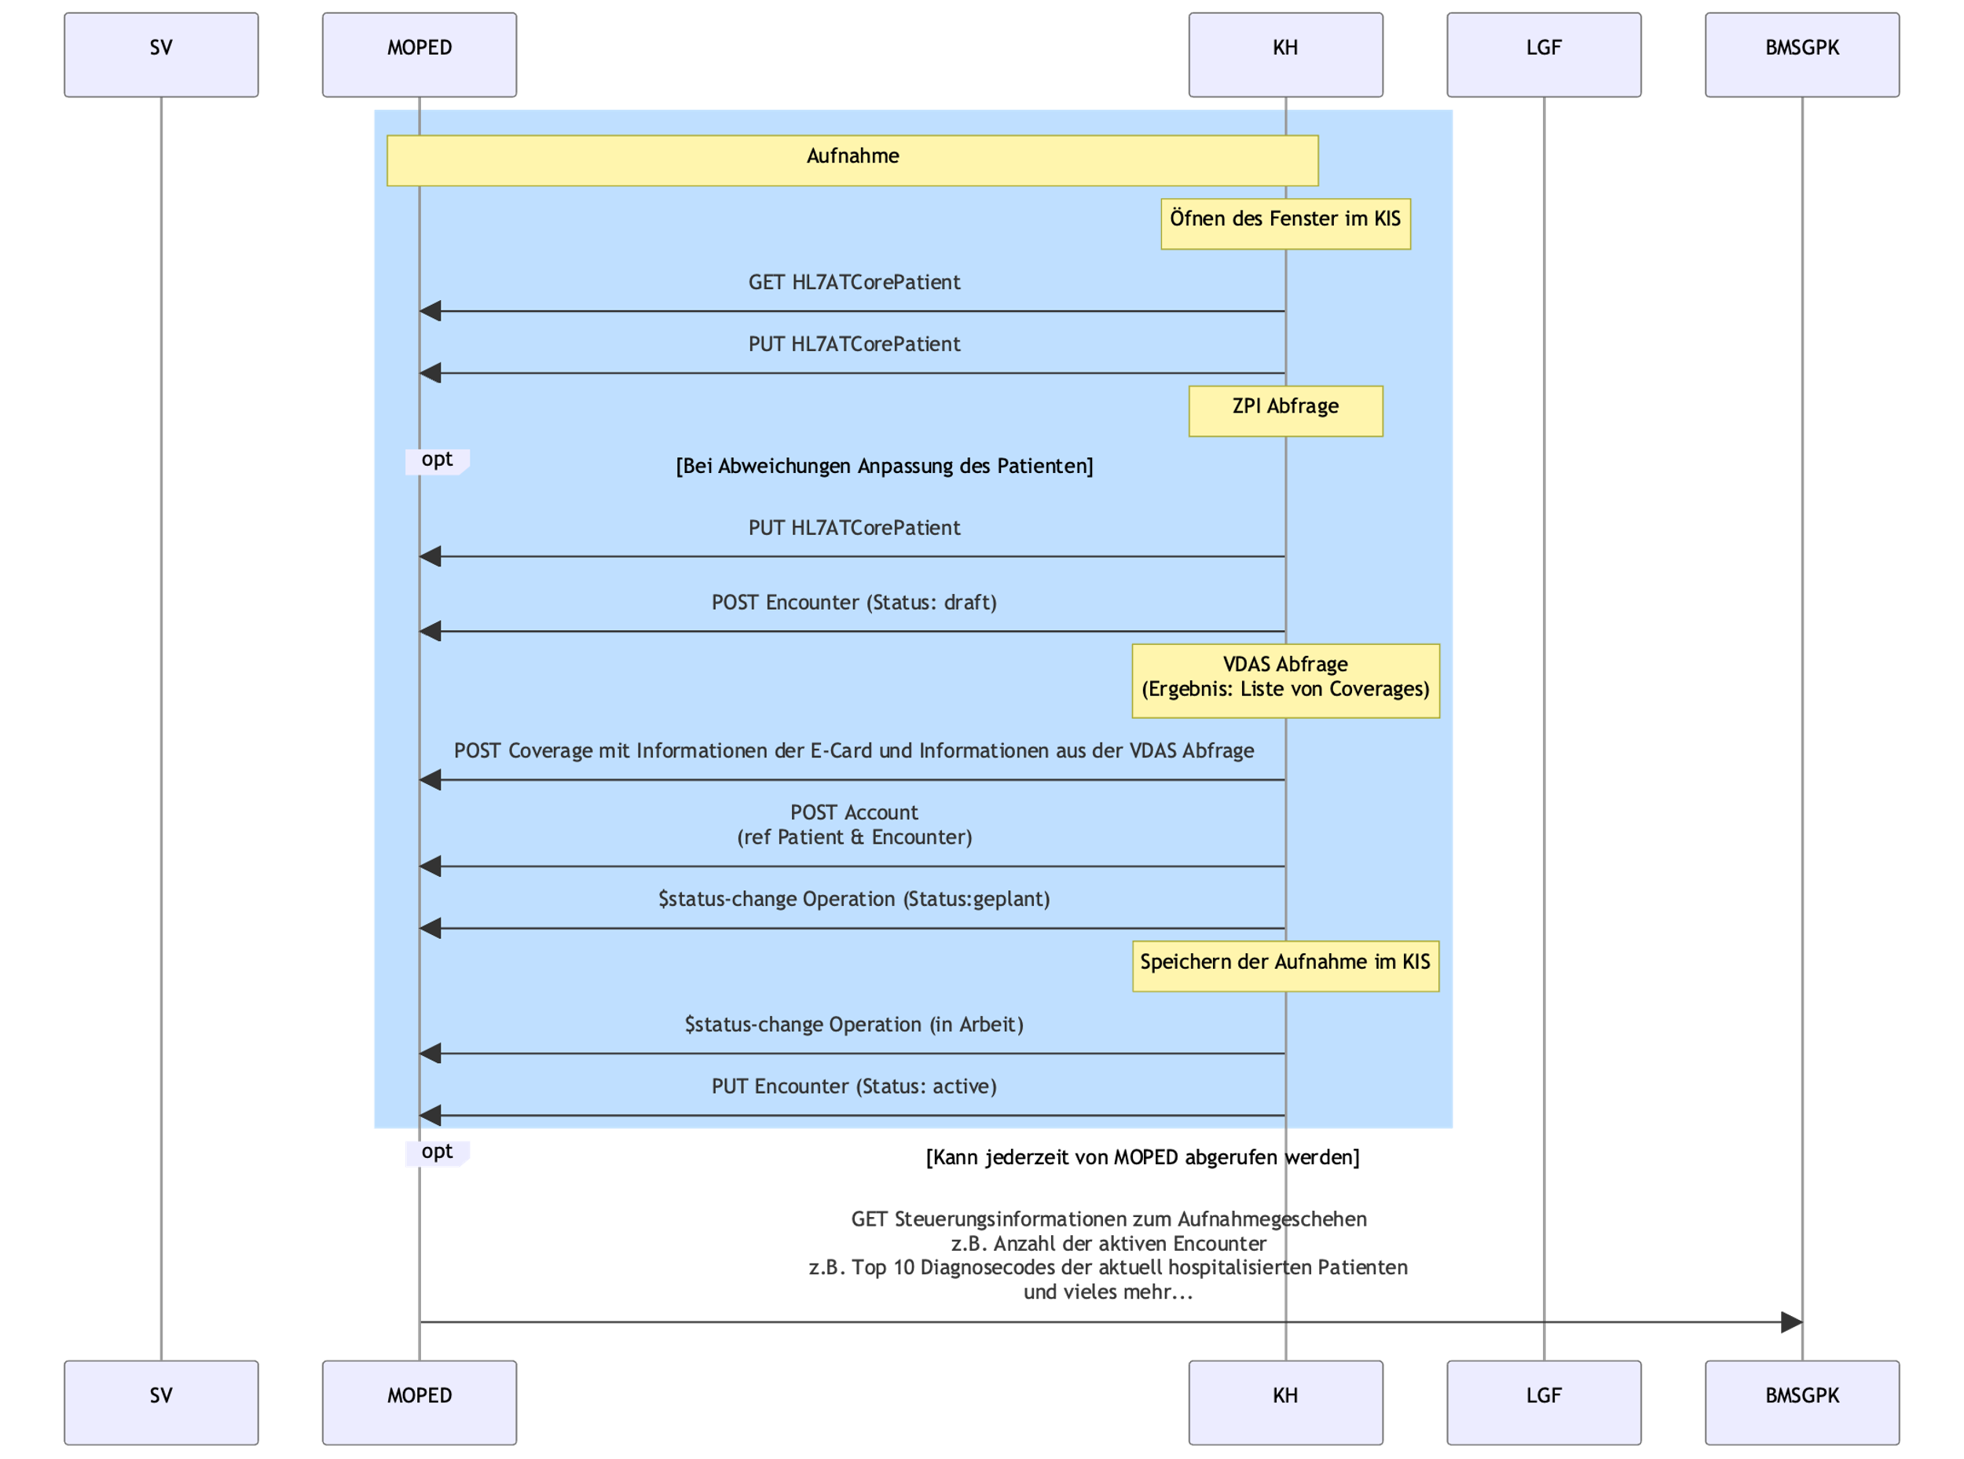
Aufnahme
Notes:
sequenceDiagram
participant SV
participant M as MOPED
participant KH
participant L as LGF
participant B as BMSGPK
rect rgb(191, 223, 255)
Note over M,KH: Aufnahme
Note over KH: Öfnen des Fenster im KIS
KH->>M: GET HL7ATCorePatient
KH->>M: PUT HL7ATCorePatient
Note over KH: ZPI Abfrage
opt Bei Abweichungen Anpassung des Patienten
KH->>M: PUT HL7ATCorePatient
end
KH->>M: POST Encounter (Status: draft)
Note over KH: VDAS Abfrage <br/>(Ergebnis: Liste von Coverages)
%%Ergebnis der VDAS Abfrage teil des CoverageEligibilityRequest? -> Request dann nur relevant für Übernahme der Kosten???
KH->>M: POST Coverage mit Informationen der E-Card und Informationen aus der VDAS Abfrage
KH->>M: POST Account <br/>(ref Patient & Encounter)
KH->>M: $status-change Operation (Status:geplant)
Note over KH: Speichern der Aufnahme im KIS
KH->>M: $status-change Operation (in Arbeit)
KH->>M: PUT Encounter (Status: active)
end
opt Kann jederzeit von MOPED abgerufen werden
M ->>B: GET Steuerungsinformationen zum Aufnahmegeschehen <br/>z.B. Anzahl der aktiven Encounter<br/>z.B. Top 10 Diagnosecodes der aktuell hospitalisierten Patienten<br/>und vieles mehr...
end

Slide 2
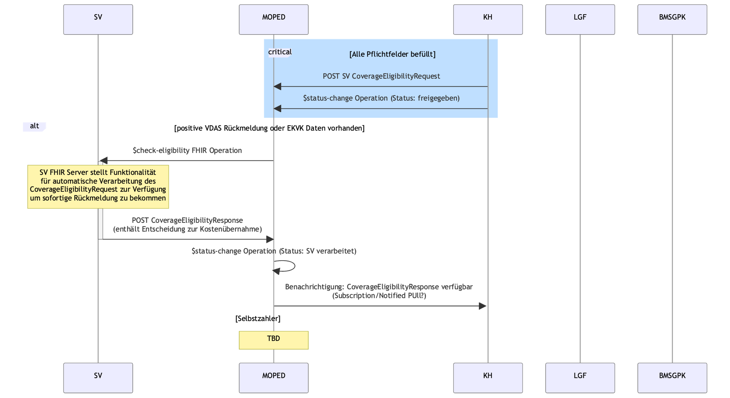
Kostenübernahme
Notes:
sequenceDiagram
participant SV
participant M as MOPED
participant KH
participant L as LGF
participant B as BMSGPK
rect rgb(191, 223, 255)
critical Alle Pflichtfelder befüllt
%%Plifchtfelder definieren? - über mehrere Ressourcen verteilt
KH ->> M: POST SV CoverageEligibilityRequest
KH->>M: $status-change Operation (Status: freigegeben)
end
end
alt positive VDAS Rückmeldung oder EKVK Daten vorhanden
activate SV
M->>+SV: $check-eligibility FHIR Operation
Note over SV: SV FHIR Server stellt Funktionalität<br/> für automatische Verarbeitung des <br/>CoverageEligibilityRequest zur Verfügung<br/>um sofortige Rückmeldung zu bekommen
SV->>M: POST CoverageEligibilityResponse <br/>(enthält Entscheidung zur Kostenübernahme)
deactivate SV
M->>M: $status-change Operation (Status: SV verarbeitet)
M->>+KH: Benachrichtigung: CoverageEligibilityResponse verfügbar <br/>(Subscription/Notified PUll?)
else Selbstzahler
Note over M: TBD
end

Slide 3
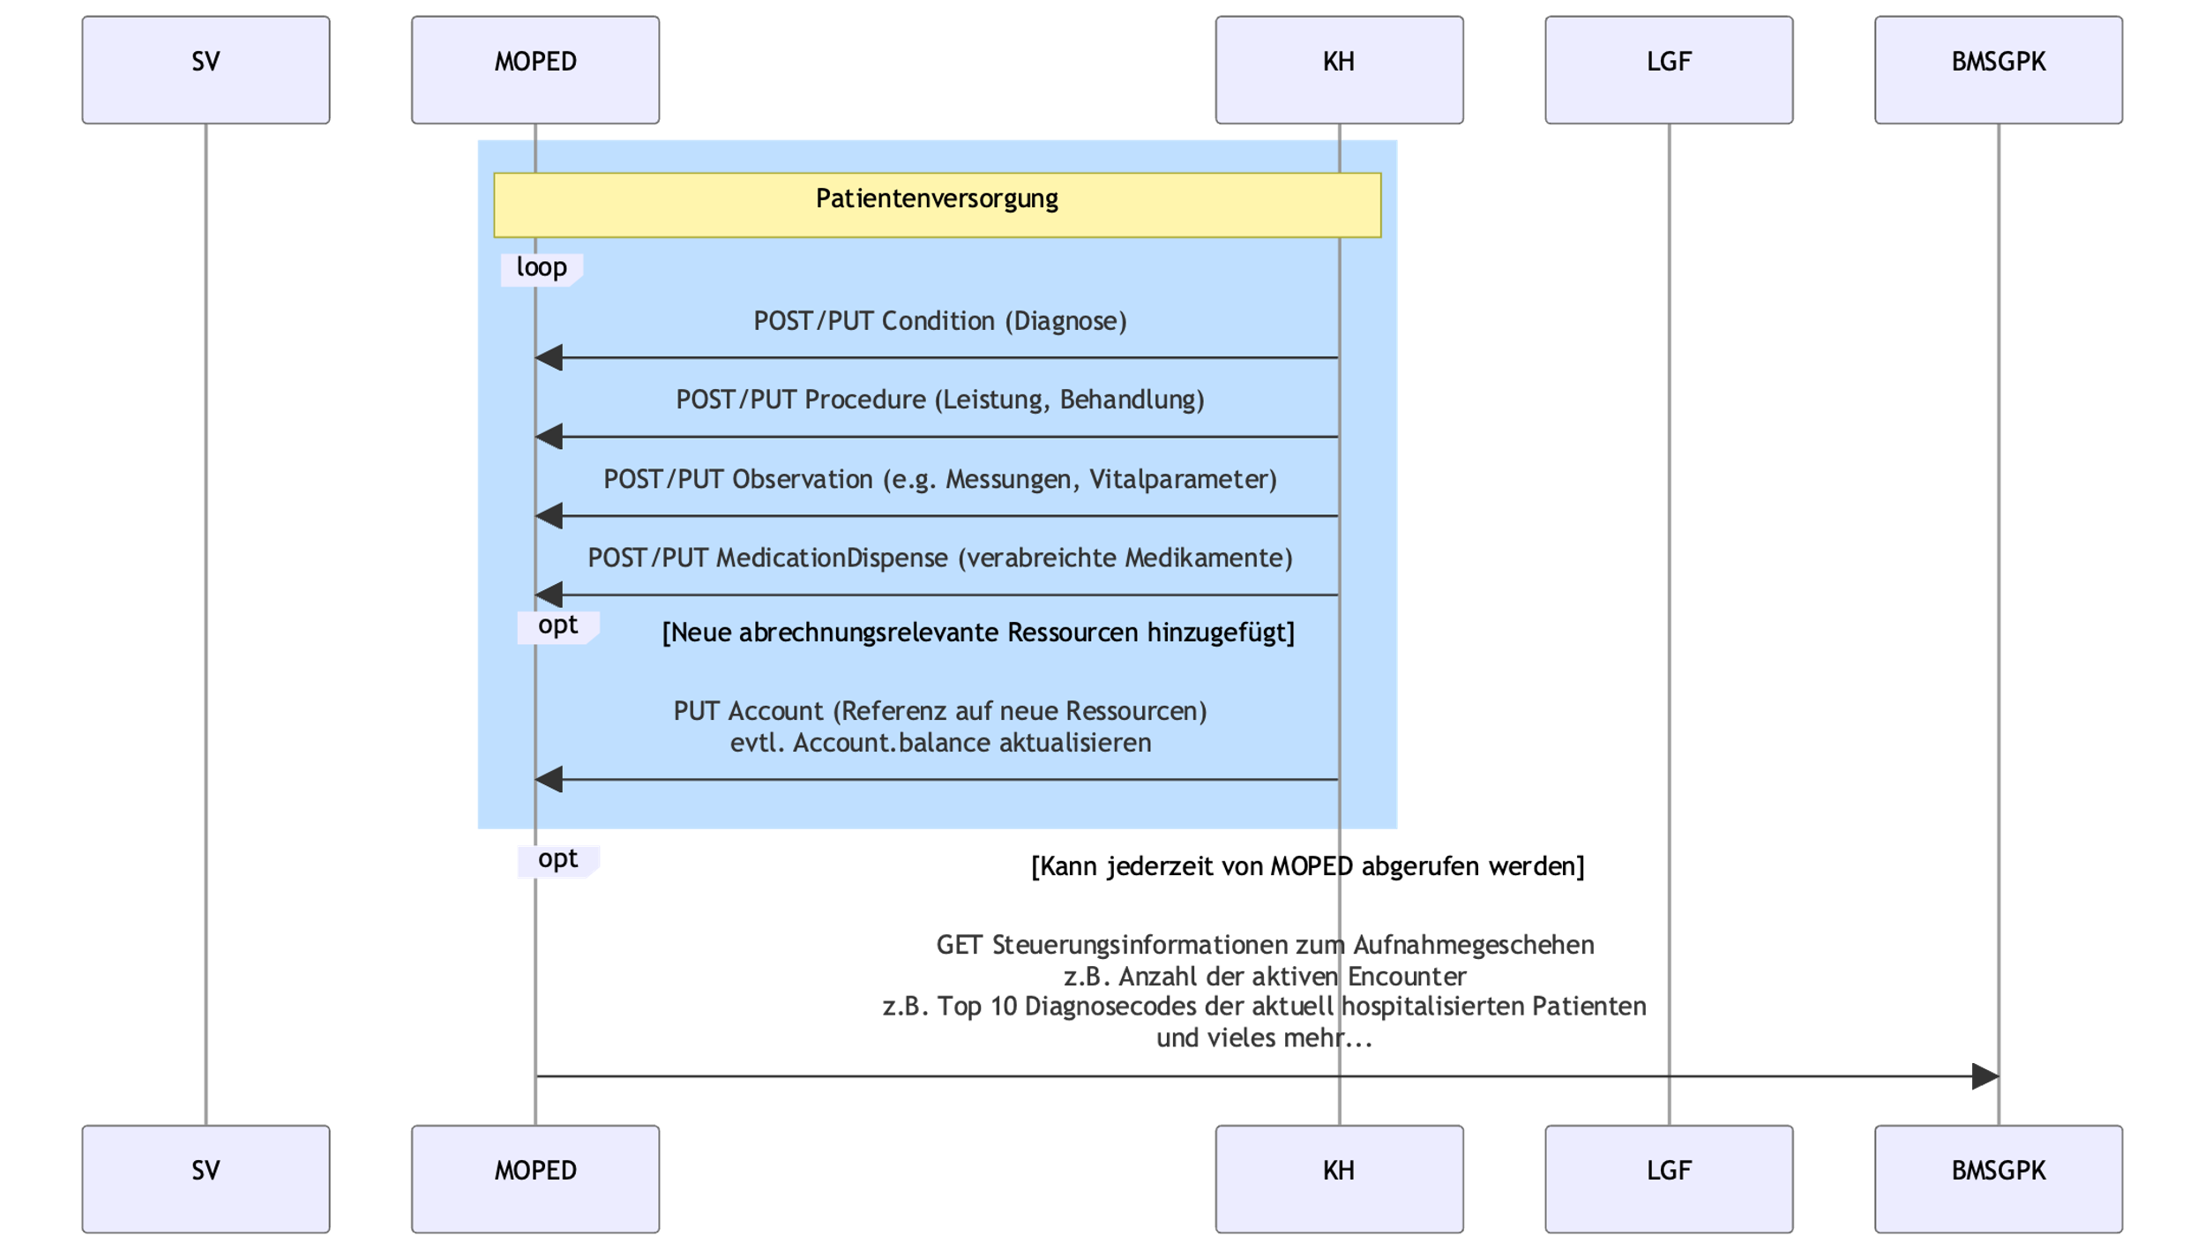
Versorgung
Notes:
sequenceDiagram
participant SV
participant M as MOPED
participant KH
participant L as LGF
participant B as BMSGPK
rect rgb(191, 223, 255)
Note over KH,M: Patientenversorgung
loop
KH->>M: POST/PUT Condition
KH->>M: POST/PUT Procedure
KH->>M: POST/PUT Observation
KH->>M: POST/PUT MedicationDispense
opt Neue abrechnungsrelevante Ressourcen hinzugefügt
KH->>M: PUT Account (Referenz auf neue Ressourcen)<br/> evtl. Account.balance aktualisieren
end
end
end
opt Kann jederzeit von MOPED abgerufen werden
M ->>B: GET Steuerungsinformationen zum Aufnahmegeschehen <br/>z.B. Anzahl der aktiven Encounter<br/>z.B. Top 10 Diagnosecodes der aktuell hospitalisierten Patienten<br/>und vieles mehr...
end

Slide 4
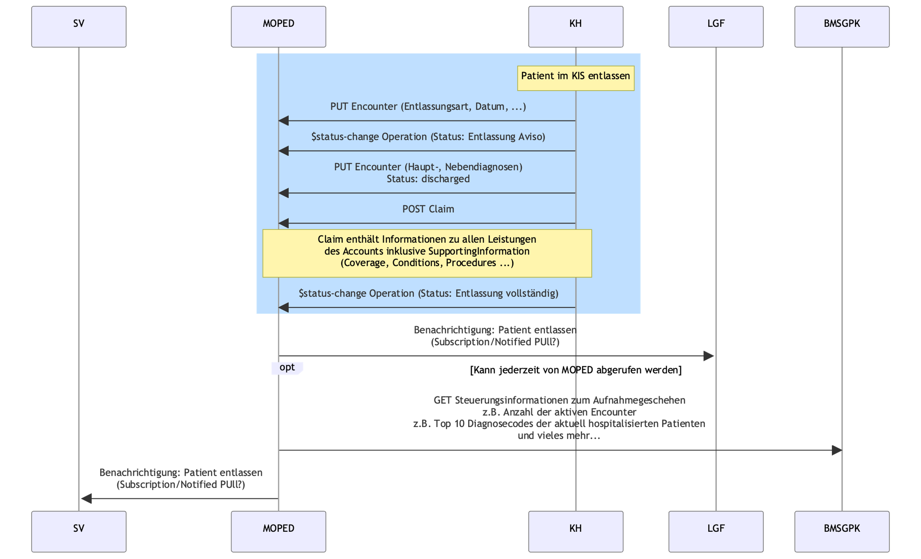
Entlassung
Notes:
sequenceDiagram
participant SV
participant M as MOPED
participant KH
participant L as LGF
participant B as BMSGPK
rect rgb(191, 223, 255)
Note over KH: Patient im KIS entlassen
KH->>M: PUT Encounter (Entlassungsart, Datum, ...)
KH->>M: $status-change Operation (Status: Entlassung Aviso)
KH->>M: PUT Encounter (Haupt-, Nebendiagnosen) <br/>Status: discharged
KH->>M: POST Claim
Note over KH,M: Claim enthält Informationen zu allen Leistungen<br/> des Accounts inklusive SupportingInformation<br/> (Coverage, Conditions, Procedures ...)
KH->>M: $status-change Operation (Status: Entlassung vollständig)
end
M->>+L: Benachrichtigung: Patient entlassen <br/>(Subscription/Notified PUll?)
opt Kann jederzeit von MOPED abgerufen werden
M ->>B: GET Steuerungsinformationen zum Aufnahmegeschehen <br/>z.B. Anzahl der aktiven Encounter<br/>z.B. Top 10 Diagnosecodes der aktuell hospitalisierten Patienten<br/>und vieles mehr...
end
M->>+SV: Benachrichtigung: Patient entlassen <br/>(Subscription/Notified PUll?)

Slide 5
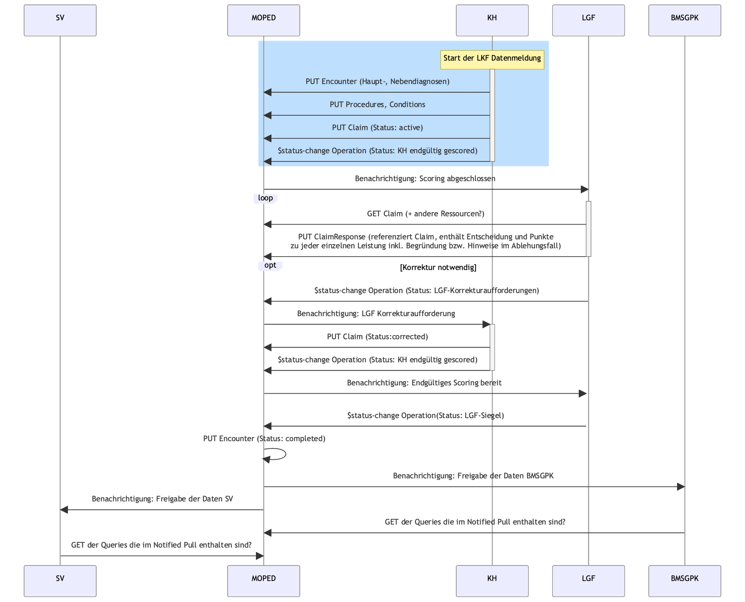
Leistungsabrechung
& Datenmeldung
Notes:
sequenceDiagram
participant SV
participant M as MOPED
participant KH
participant L as LGF
participant B as BMSGPK
rect rgb(191, 223, 255)
Note over KH: Start der LKF Datenmeldung
activate KH
KH->>M: PUT Encounter (Haupt-, Nebendiagnosen)
KH->>M: PUT Procedures, Conditions
KH->>M: PUT Claim (Status: active)
KH->>M: $status-change Operation (Status: KH vorläufig gescored)
deactivate KH
end
M->>L: Benachrichtigung: Vorläufiges Scoring abgeschlossen
%%<br/>(Subscription/Notified PUll?)<br/>Notified Pull enthält queries für alle relevanten Ressourcen zum jeweiligen Fall
loop
activate L
L->>M: GET Claim (+ andere Ressourcen?)
L->>M: PUT ClaimResponse (referenziert Claim, enthält Entscheidung und Punkte <br/>zu jeder einzelnen Leistung inkl. Begründung bzw. Hinweise im Ablehungsfall)
deactivate L
%%wo gehört Schritt 8 hin?
opt Korrektur notwendig
L->>M: $status-change Operation (Status: LGF-Korrekturaufforderungen)
M->>+KH: Benachrichtigung: LGF Korrekturaufforderung
KH->>M: PUT Claim (Status:corrected)
KH->>M: $status-change Operation (Status: KH endgültig gescored)
deactivate KH
M->>+L: Benachrichtigung: Endgültiges Scoring bereit
end
end
L->>M: $status-change Operation(Status: LGF-Siegel)
M->>M: PUT Encounter (Status: completed)
M->>B: Benachrichtigung: Freigabe der Daten BMSGPK
M->>SV: Benachrichtigung: Freigabe der Daten SV
B->>M: GET der Queries die im Notified Pull enthalten sind?
SV->>M: GET der Queries die im Notified Pull enthalten sind?

Slide 6
Account
geplant
in Arbeit
freigegeben
SV verarbeitet
Entlassung Aviso
Entlassung vollständig
KH vorläufig gescored
Für Bund vorläufig freigegeben
KH endgültig gescored
LGF Korrekturauf-forderung
LGF Siegel
Andere verfügbare Statusoptionen: je nach Bedarf – bereits Extension für oben beschriebene
Encounter
planned
in-progress
discharged
com-pleted
Andere verfügbare Statusoptionen: on-hold (für Urlaub relevant), discontinued, entered-in-error, cancelled
Claim
draft
active
Andere verfügbare Statusoptionen: cancelled, entered-in-error
ClaimResponse
active
draft
Andere verfügbare Statusoptionen: cancelled, entered-in-error

Slide 7
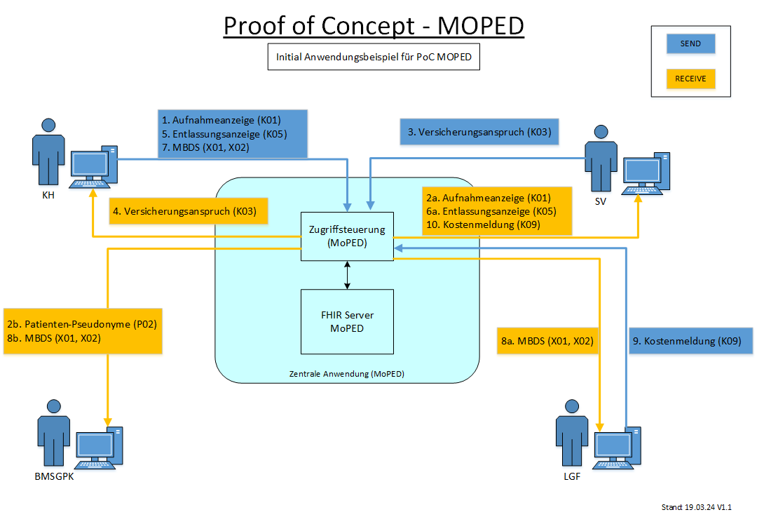
POST MOPEDEncounter
(including Resources)
2. POST CoverageEligibilityRequest
4. PUT MOPEDEncounter (update to include Discharge)
3. POST CoverageEligibilityResponse
5. POST Claim
(including Resources)
2. GET CoverageEligibilityRequest
4.Subscription Notify Discharge
6. GET ClaimResponse
3. GET CoverageEligibilityResponse
5. GET $pseudonymizeClaim
(operation)
5. GET Claim
6. POST ClaimResponse
Notes:
BMSGPK Claim or ClaimResponse???

